Slide 1

13기
INTERLUDE

Slide 2

소개
<16년도 해킹동아리 INTERLUDE 개설>
‘두 가지 사건 그 사이’
정보보호전문가로서 사회에 나가기 전 지식을 키우는 과도기 라는 의미
<로고>
보안을 상징하는 ‘키’로 정보보호를 의미

Slide 3
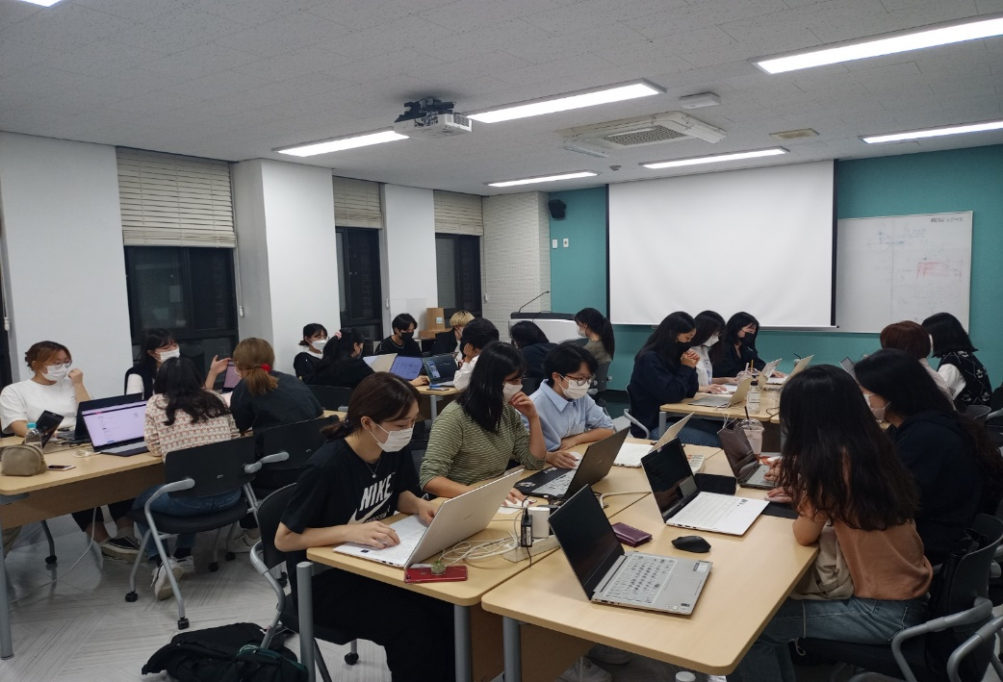
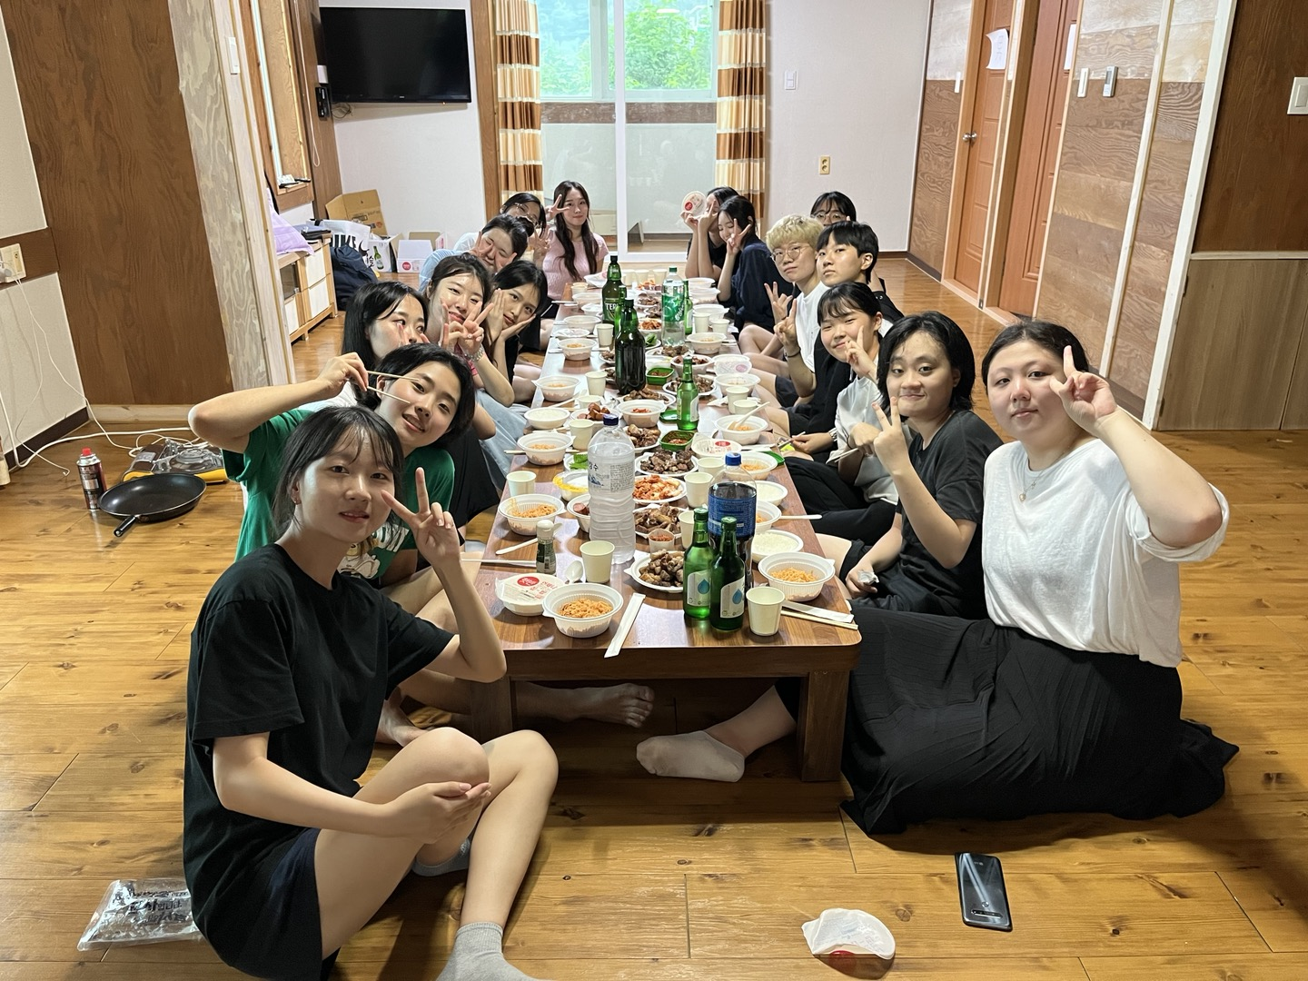
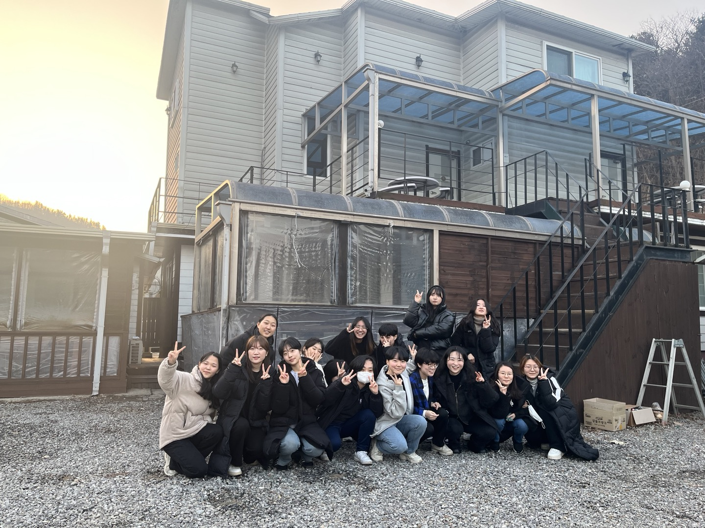
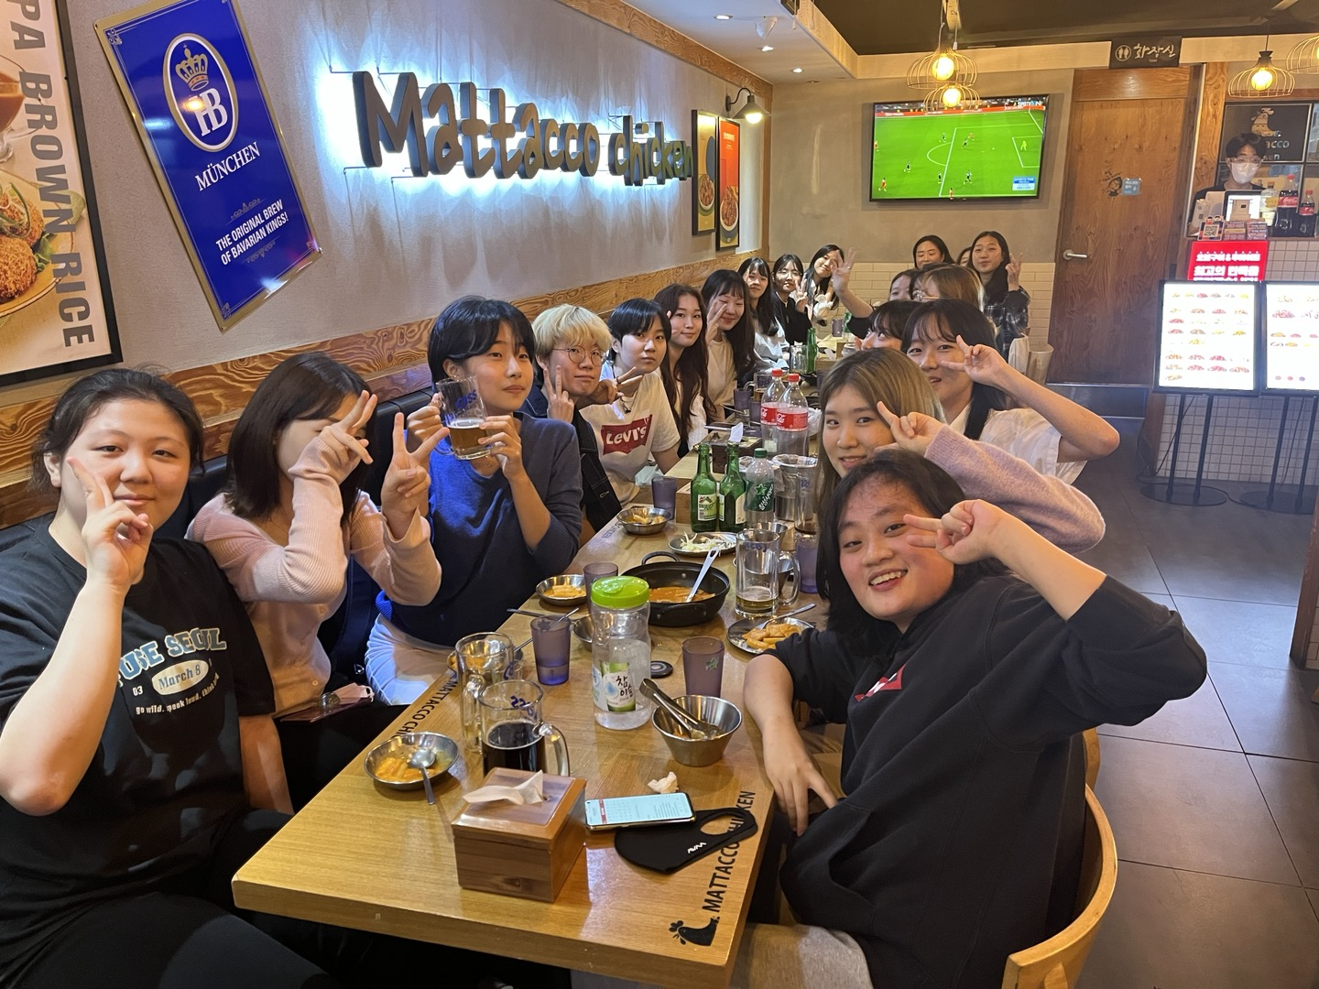
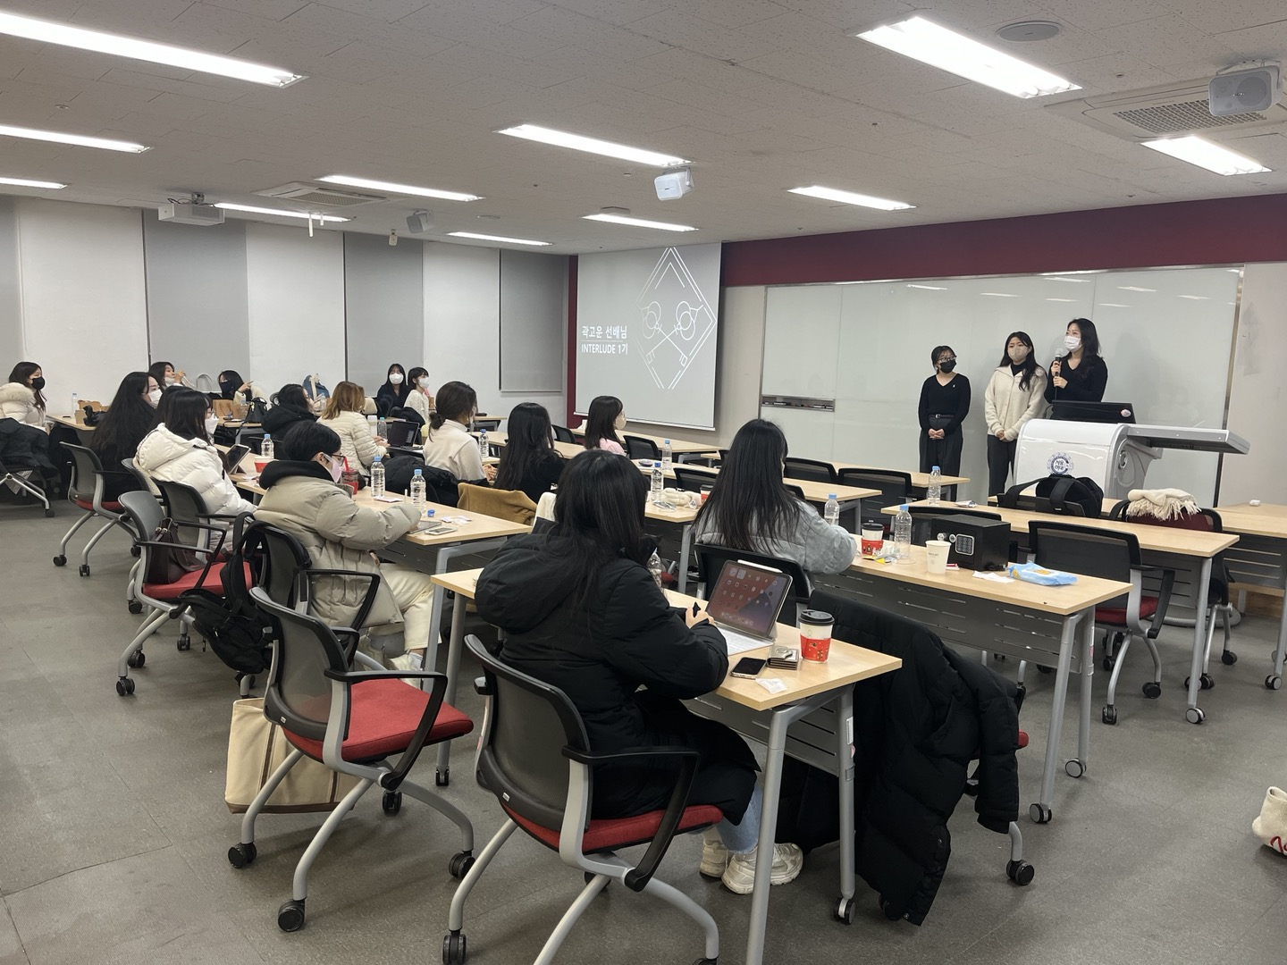
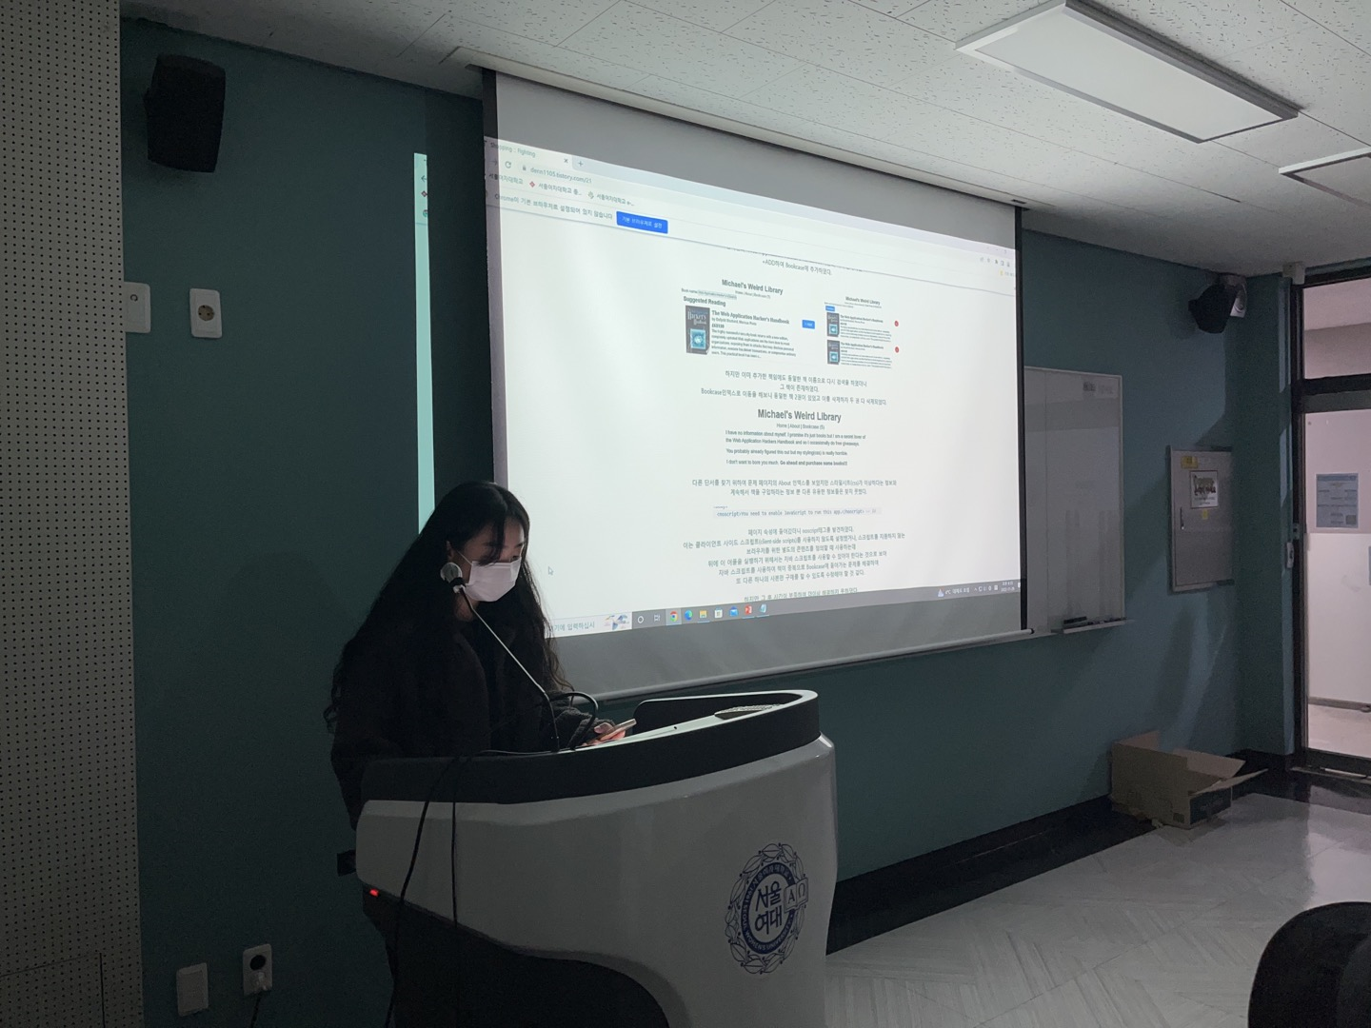
활동
주 2회(화,목) 18:00-20:00 해킹 스터디 (Web, Reverse Engineering, Pwnable, etc)
신입 회원 환영회, 미니세미나, 최종보고세미나, 홈커밍데이, MT
해킹방어대회(CTF) 참가 및 개최
ImaginaryCTF 2022 30등 (네이버 클라우드 IT Security 팀과 연합팀으로 출전)
방학 기간 프로젝트 진행
HSpace 파트너 활동
해킹 스터디
여름 MT
겨울 MT
12기 신입 회원 환영회
홈커밍데이
최종보고세미나

Slide 4
13기 신입 회원 모집
🔒 모집 대상
해킹 or 해킹 대회에 관심있는 정보보호학과 1, 2, 3학년 학우
1학년 신입 회원 —> 2학기 재학 예정이신 학우분만 지원 가능 (1학년 1학기 X)
3학년 신입 회원 —> 1학기 재학 예정이신 학우분만 지원 가능 (3학년 2학기 X)
휴학생 학우분도 신청 가능하나, 모든 스터디에 참석할 수 있어야 함
🔒 모집 일정 모집 기간: ~ 3/5(일) 18시까지
1차 합격자 발표: 3/6(월) 18시 문자 발송
면접: 3/7(화) ~ 3/8(수)
최종 합격자 발표: 3/9(목) 18시

Slide 5
INTERLUDE 13기
많은 지원 바랍니다.

